Slide 1
Introduction to Deep Learning
MONDAY, APRIL 12TH 2021
LINGGA AJI ANDIKA
linggaajiandika@gmail.com | 081223228410

Slide 2
Outline
01
Introduction to DL
03
DL use Case
02
Inside DL
04
Practice
06
linggaajiandika@gmail.com | 081223228410

Slide 3
Intro to Deep Learning

Slide 4
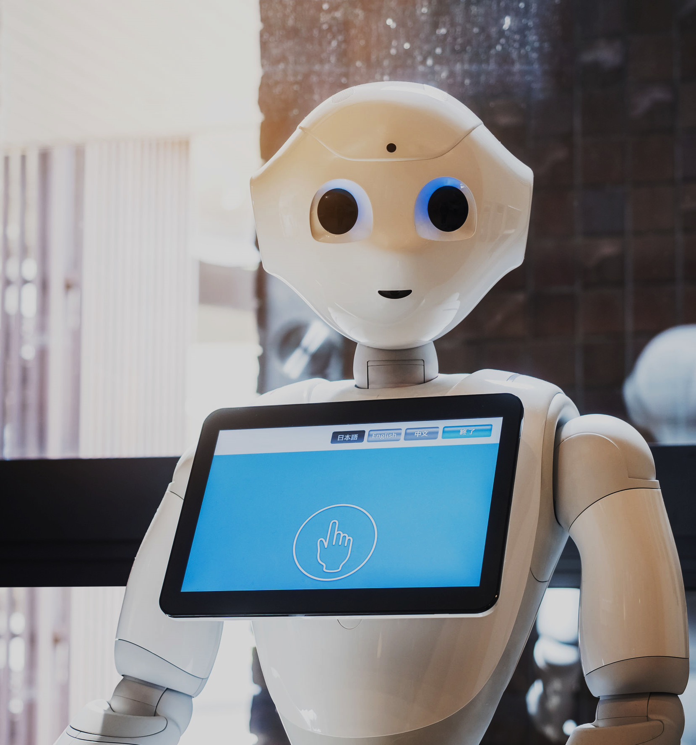
Artificial Intelligence ?
Artificial Intelligence (AI) atau kecerdasan buatan mengacu pada simulasi kecerdasan manusia dalam mesin yang diprogram untuk berpikir seperti manusia dan meniru tindakan manusia. Istilah AI juga dapat diterapkan pada mesin apa pun yang menunjukkan sifat-sifat yang terkait dengan pikiran manusia seperti pembelajaran dan pemecahan masalah.

Slide 5
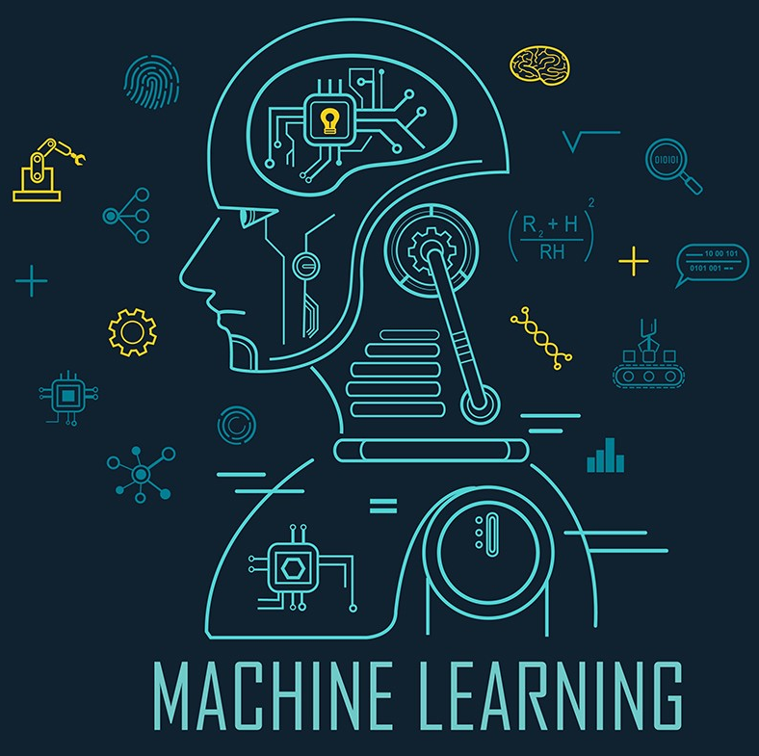
Machine Learning?
Mesin disini adalah mesin dalam pengertian lebih mendekati ‘sistem’ bukan mesin mekanik. Istilah pemelajaran pertama kali muncul dalam disiplin ilmu artificial intelligence atau kecerdasan buatan. Learning atau pembelajaran berarti menambah pengetahuan, memahami dengan belajar, mengikuti perintah. Machine learning merupakan salah satu cabang dari kecerdasan buatan yang membahas mengenai pembangunan sistem yang didapat berdasarkan pada pemelajaran data, atau sebuah studi yang mempelajari cara untuk memprogram sebuah komputer untuk belajar.

Slide 6
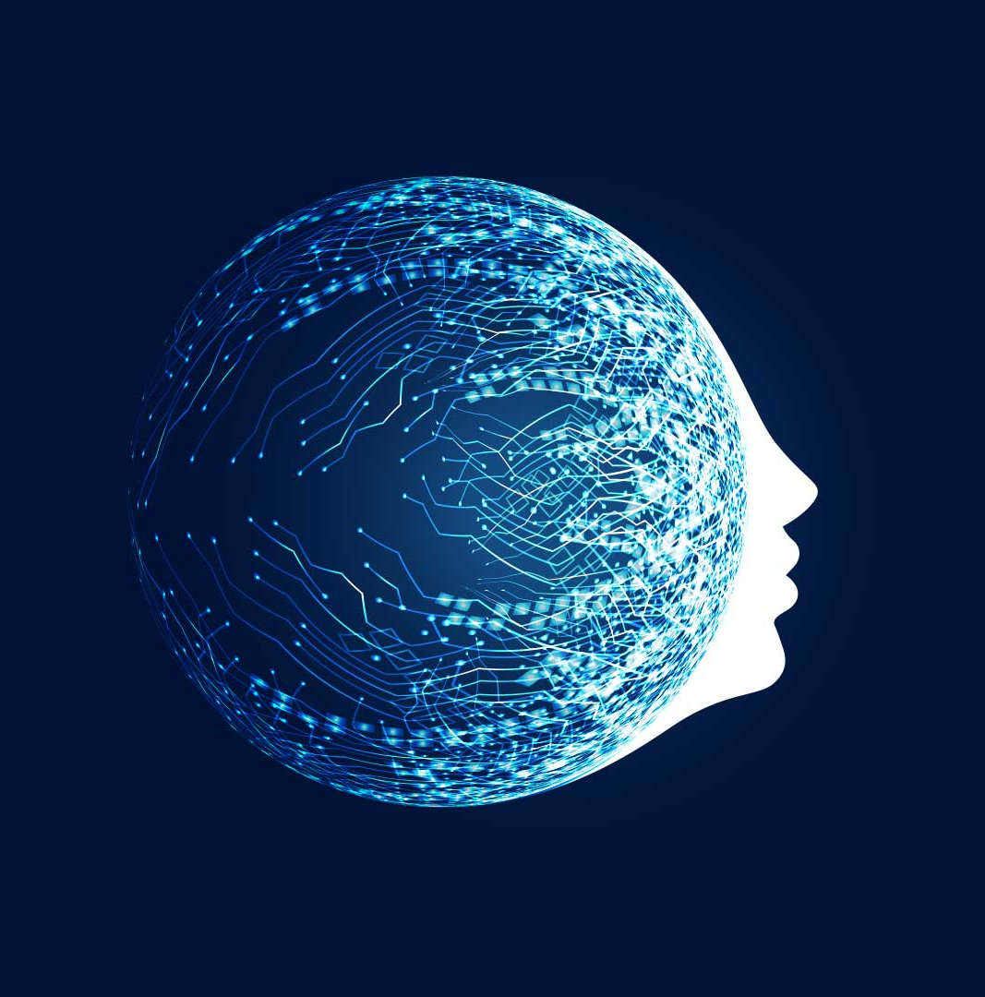
Deep Learning
Deep learning adalah fungsi kecerdasan buatan yang meniru cara kerja otak manusia dalam memproses data dan menciptakan pola untuk digunakan dalam pengambilan keputusan. deep learning adalah subset machine learning dalam kecerdasan buatan (AI) yang memiliki jaringan sehingga mampu belajar tanpa pengawasan dari data yang tidak terstruktur atau tidak berlabel. Juga dikenal sebagai deep neural learning atau deep neural network.

Slide 7
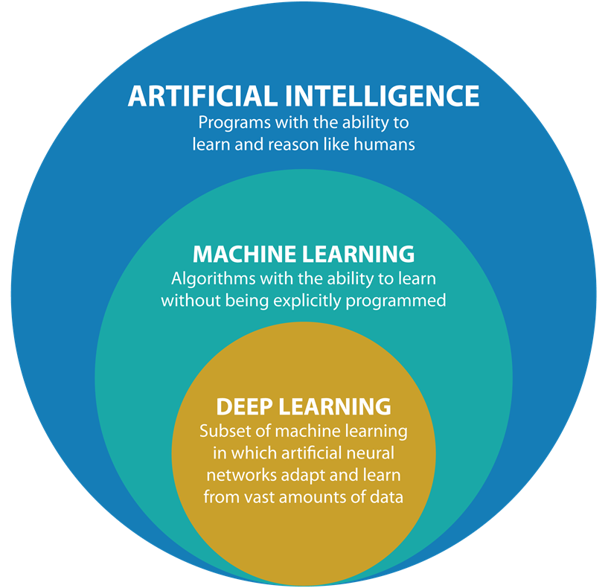
linggaajiandika@gmail.com | 081223228410

Slide 8
Inside Deep Learning

Slide 9
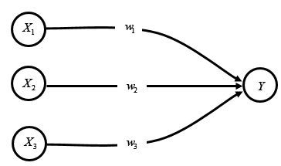
Neural Network
Jaringan saraf tiruan atau sering disebut neural network adalah jaringan dari sekelompok unit pemroses kecil yang dimodelkan berdasarkan adaptasi dari kerja sistem saraf manusia. Jaringan saraf tiruan telah dikembangkan sebagai generalisasi model matematika dari saraf manusia

Slide 10

Convolutional Neural Network

Slide 11
Deep Learning Use Case

Slide 12
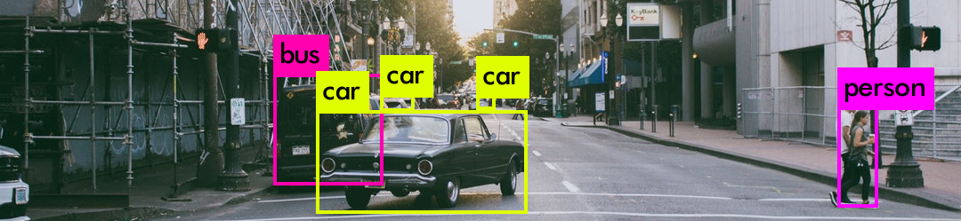
Computer Vision
Computer vision menggunakan deep learning untuk membentuk jaringan saraf (neural network) yang memandu sistem dalam image processing dan analisisnya. Setelah sepenuhnya terlatih, model computer vision dapat melakukan pengenalan objek, mendeteksi dan mengenali orang, dan bahkan melacak pergerakan.
Computer vision menggabungkan kamera, komputasi berbasis edge atau cloud, perangkat lunak, dan kecerdasan buatan (AI) untuk memungkinkan sistem "melihat" dan mengidentifikasi objek.

Slide 13
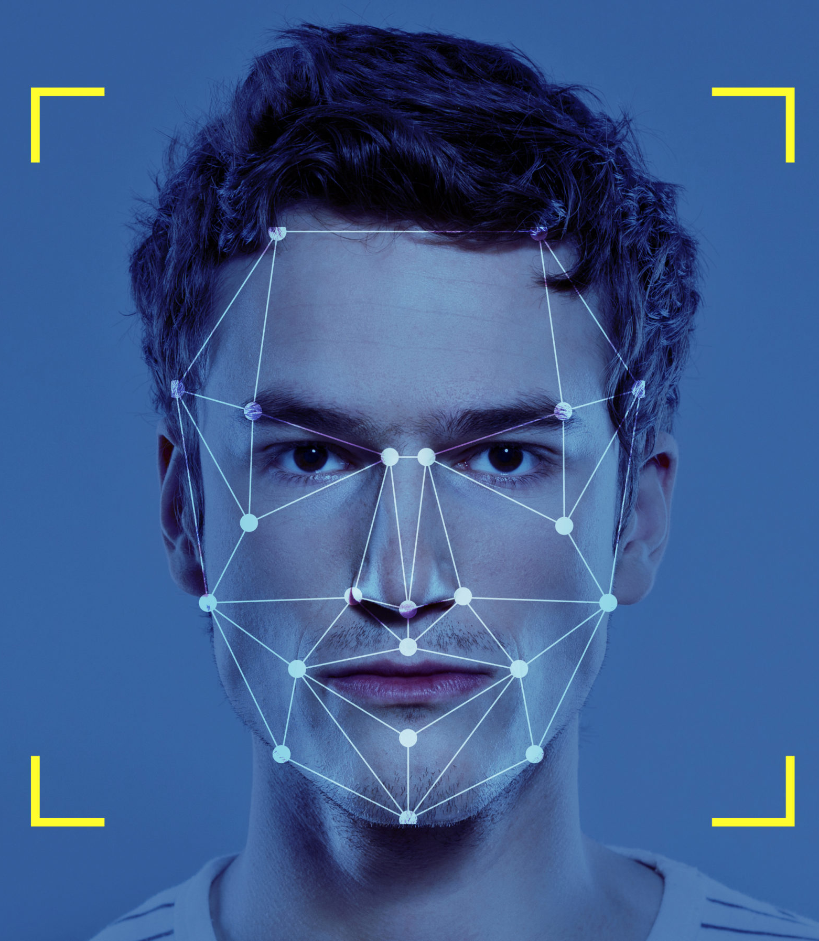
Identifikasi Wajah
Struktur wajah manusia normal pasti memiliki beberapa bagian penting yang sangat menonjol. Bagian tersebut diantaranya mata, hidung dan juga mulut.

Slide 14
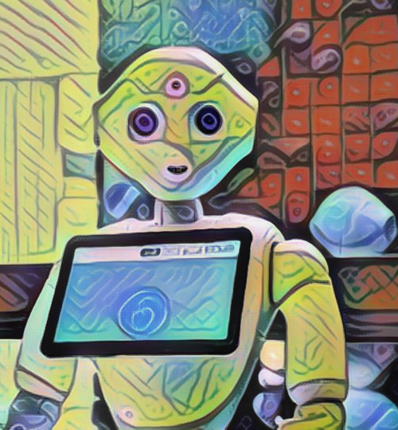
Generative Adversarial Network
Generative Adversarial Network adalah sebuah arsitektur jaringan saraf tiruan yang bertujuan untuk membentuk atau membangkitkan suatu data yang benar-benar baru, dari tidak ada menjadi ada. Umumnya target utama dari GAN adalah data citra. Secara singkat, jaringan GAN dilatih untuk mampu membangkitkan suatu gambar baru berdasarkan kumpulan gambar yang telah ia lihat sebelumnya selama proses pelatihan.

Slide 15
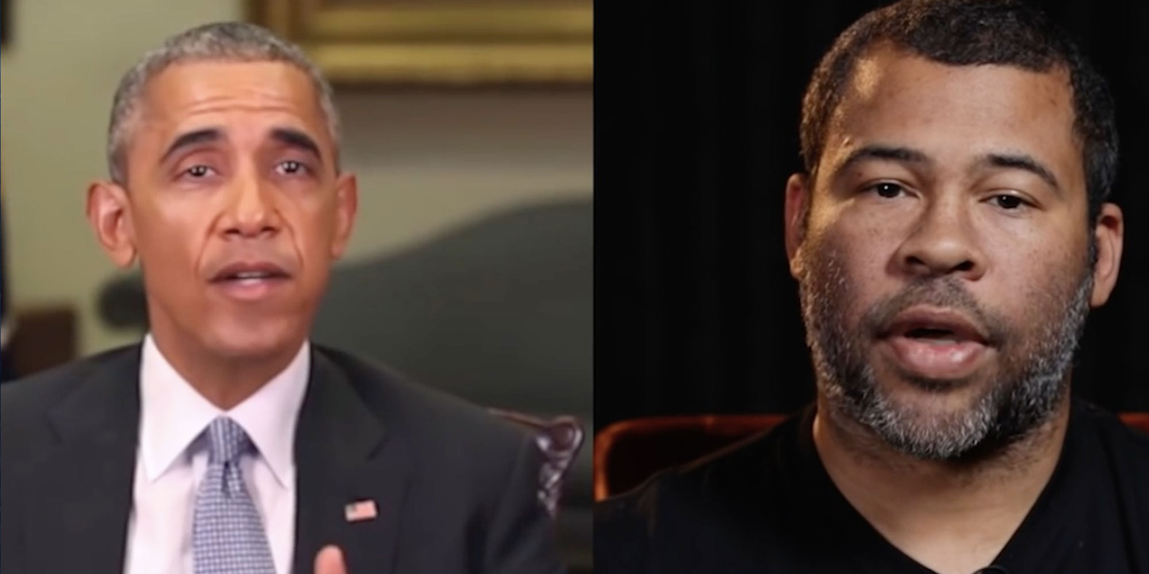
Deep Fake
Deepfakes adalah media sintetis di mana seseorang dalam gambar atau video yang ada diganti dengan kemiripan orang lain. deepfakes memanfaatkan teknik yang kuat dari pembelajaran mesin dan kecerdasan buatan untuk memanipulasi atau menghasilkan konten visual dan audio dengan potensi besar untuk menipu.

Slide 16
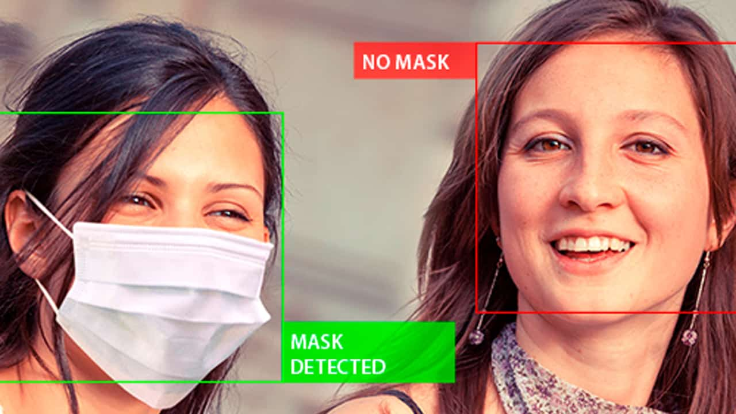
Let’s
Practice

Slide 17
“
It is a capital mistake to theorize before one has data.
Insensible one begins to twist facts to suit theories,
instead of theories to suit facts
“
~ Sir Arthur Conan Doyle, Sherlock Holmes

